Slide 1
Zakládání měst a podoby městské správy
Mgr. Lubomír Nenička, Ph.D.
Katedra ekonomie a veřejné správy

Slide 2
Počátky měst
Ke vzniku středověkých měst přispěl rostoucí výnos zemědělské produkce, následný rozvoj obchodu, dělba práce i populační růst.
Zakládání měst v českých zemích bylo součástí tzv. kolonizace – osidlování dosud volného území (zejména v pohraničí)
Notes:
csvukrs

Slide 3
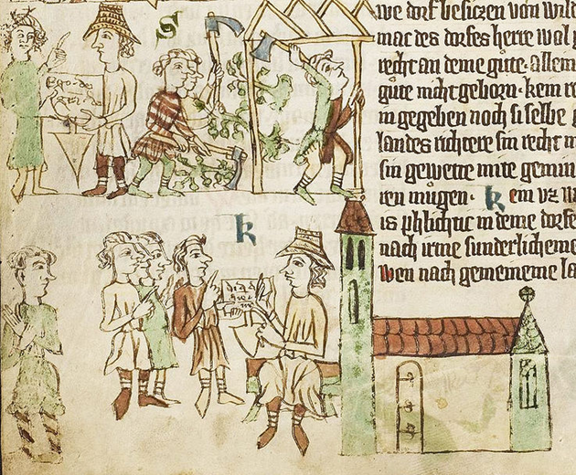
Lokátoři
Šlo zpravidla o příslušníky královského dvora nebo bohaté měšťany
V zastoupení panovníka či vrchnosti zajišťovali vhodná místa, jejich osídlení i zbudování nového sídla.
Zpravidla zde pak získali úřad rychtáře.
Notes:
csvukrs

Slide 4
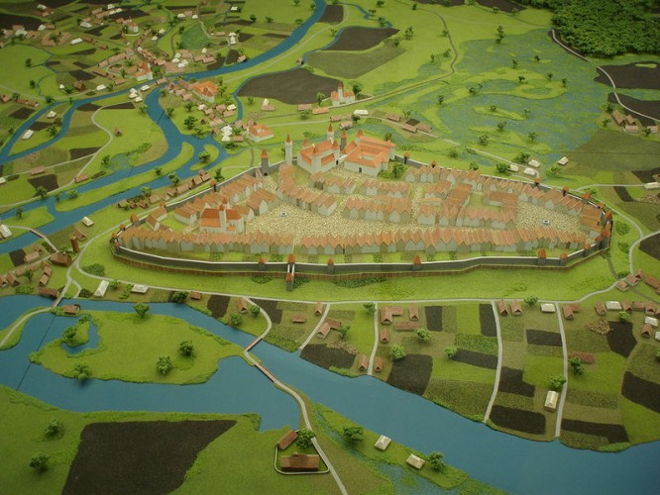
Zakládání měst ve 13. století
Města převážně vznikala rozšiřováním stávajících sídel.
Byla také budována v blízkosti hradů.
V menší míře byla zakládána nově na neobydleném území – tzv. na zeleném drnu.
Notes:
csvukrs

Slide 5
Kategorie měst
Královská města – byla zakládána a vlastněna panovníkem, jejich obyvatelé byli osobně svobodní a byli podřízeni pouze králi.
Poddanská města – byla zakládána vrchností s královským svolením, jejich obyvatelstvo patřilo nadále mezi poddané vrchnosti (světské či církevní).
Později se osamostatnila v rámci královských měst i další privilegovaná města (např. horní). Nemusela odvádět pravidelné dávky, ale panovníkovi vyplácela poplatky podle jeho momentálních finančních potřeb.
Notes:
csvukrs

Slide 6
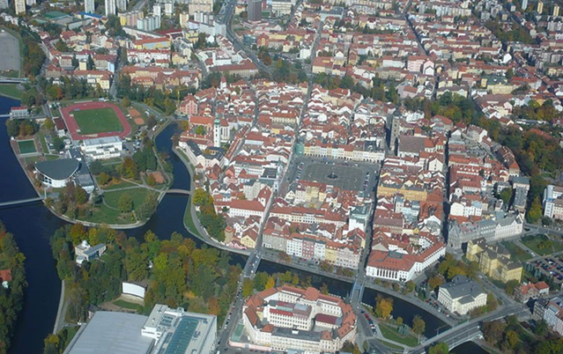
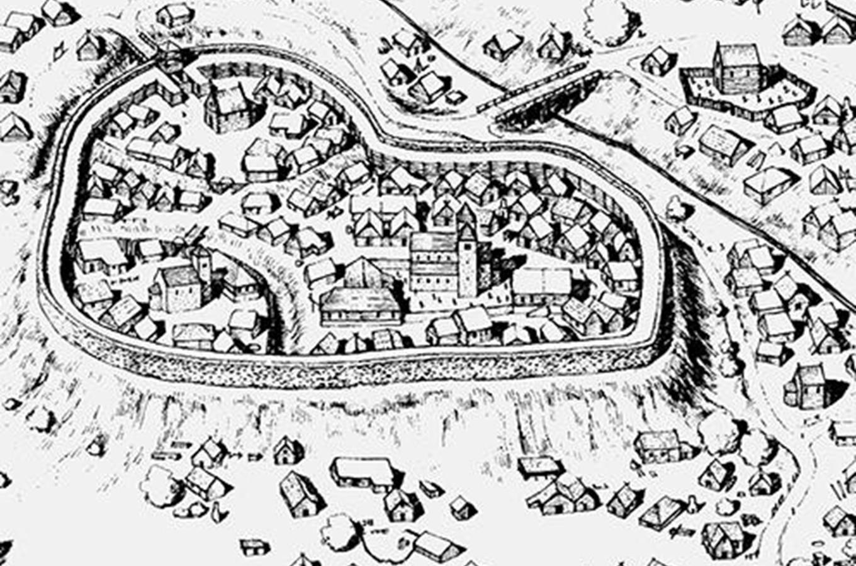
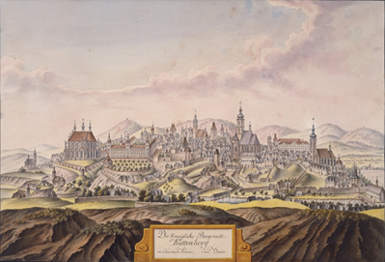
Podoba měst

Slide 7
Městské atributy
Městská práva
Urbanistické prvky (centrální náměstí a pravidelná síť ulic, hradby, církevní objekty, radnice)
Městská samospráva
Notes:
csvukrs

Slide 8
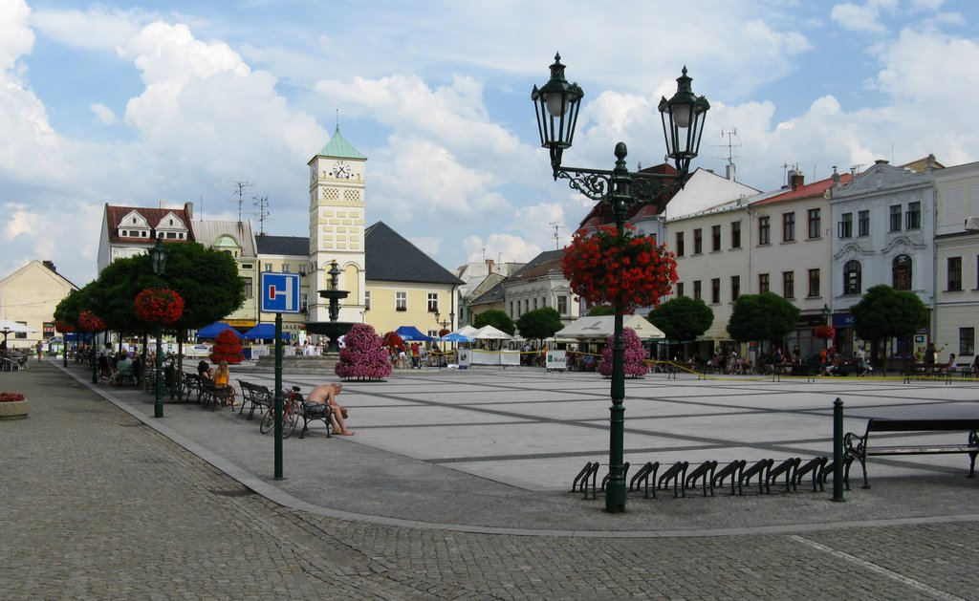
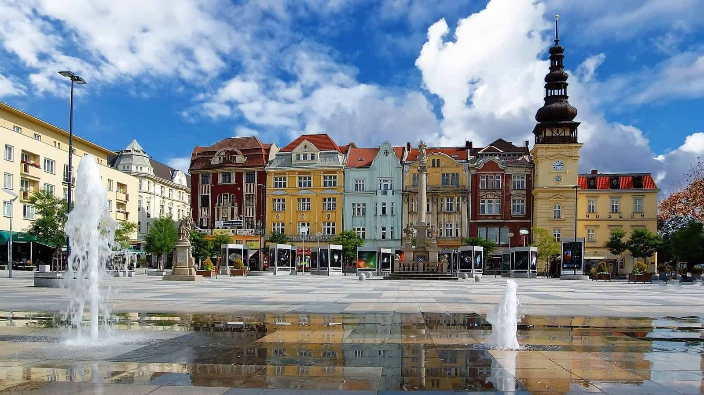
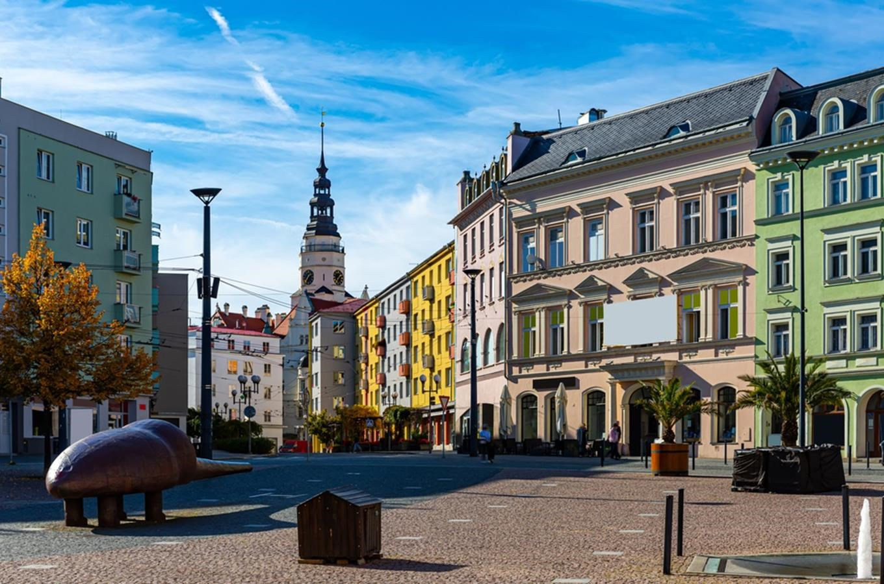
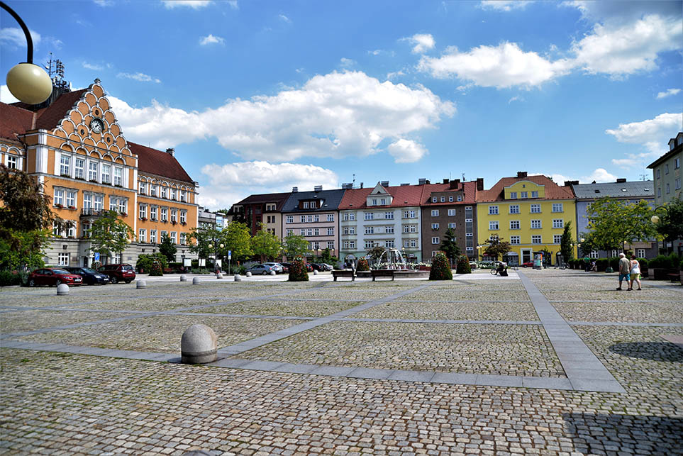

Slide 9
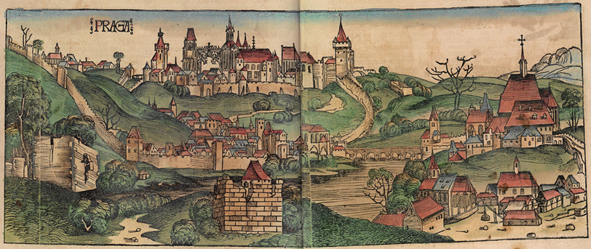
Nejstarší města českých zemí
V první vlně zakládání českých měst bylo ustaveno Staré město pražské. O něco později bylo založeno Nové (Menší) město – pozdější Malá Strana.
V prvních desetiletích 13. století vznikala města především v dnešním Slezsku a na severní Moravě (Bruntál, Uničov, Opava)
Notes:
csvukrs

Slide 10
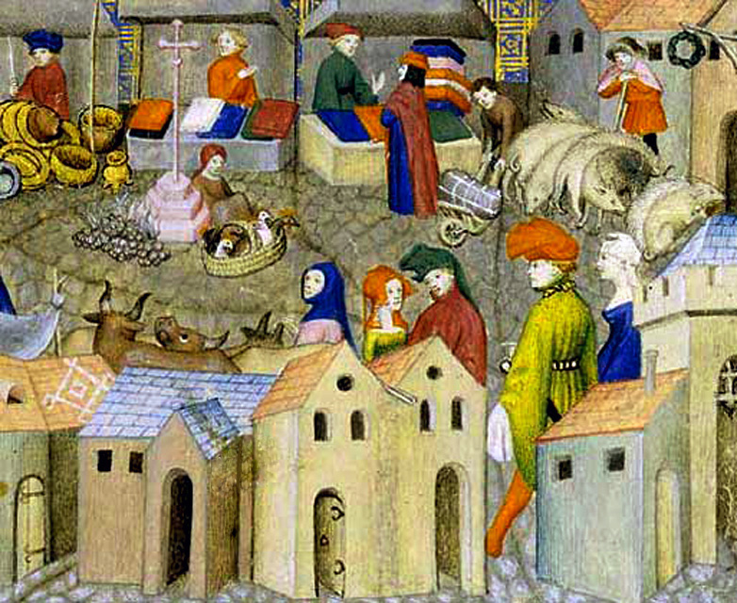
Městská práva
Trhové
Várečné
Hrdelní
Hradební
Notes:
csvukrs

Slide 11
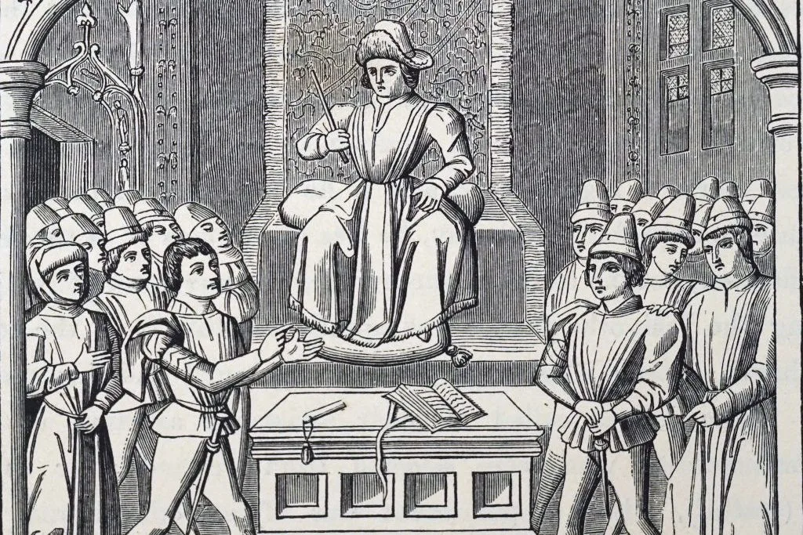
Městská správa – Rychtář
Byl v městské správě zástupcem panovníka (vrchnosti).
Rychtář byl především předsedou městského soudu a jako takový získával příjmy z podílu na soudních pokutách a z různých dávek.
Notes:
csvukrs

Slide 12
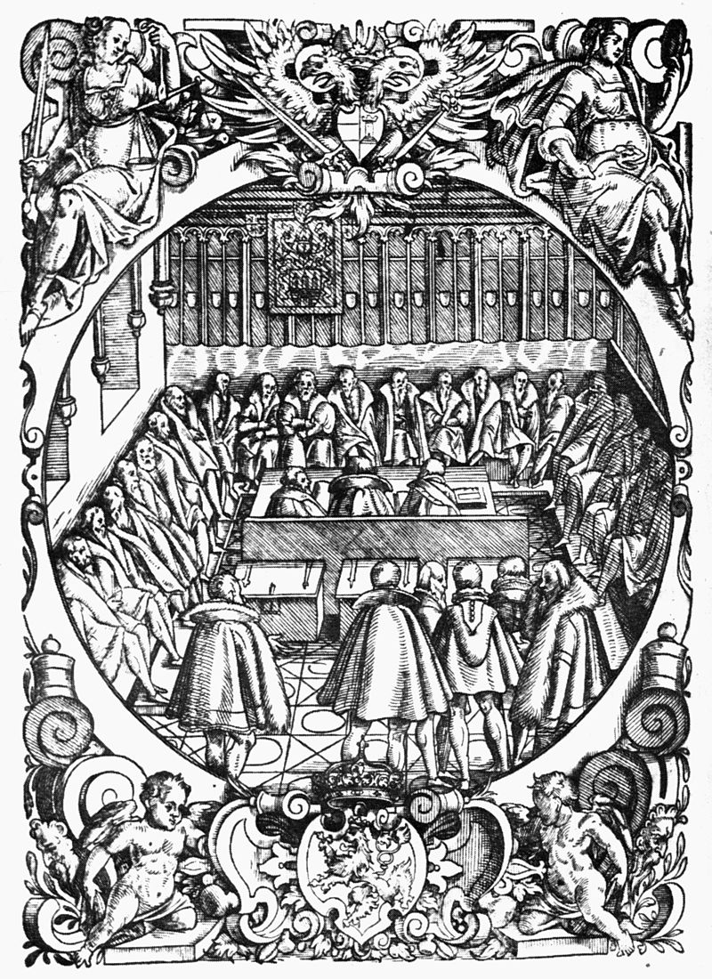
Městská správa – Konšelé a purkmistr
Už ve 13. století začaly v městech působit i samosprávy, reprezentované konšely (městskými radními) a purkmistrem (starostou).
Nejprve byli voleni na jeden rok a potvrzováni panovníkem, později byli jmenováni na návrh předchozí rady.
Městské rady reprezentovaly vyšší a střední vrstvy.
Notes:
csvukrs

Slide 13
Charakteristiky městských rad
Stát se členem městské rady mohli jen plnoprávní obyvatelé města, kteří ve městě trvale bydleli a byli majiteli nemovitosti, z níž platili daň.
Městské rady měly čtyři až dvanáct členů podle celkového počtu obyvatel obce.
Městské rady mj. stanovaly daně a určovaly výši poplatků z užívání společného městského majetku.
Notes:
csvukrs

Slide 14
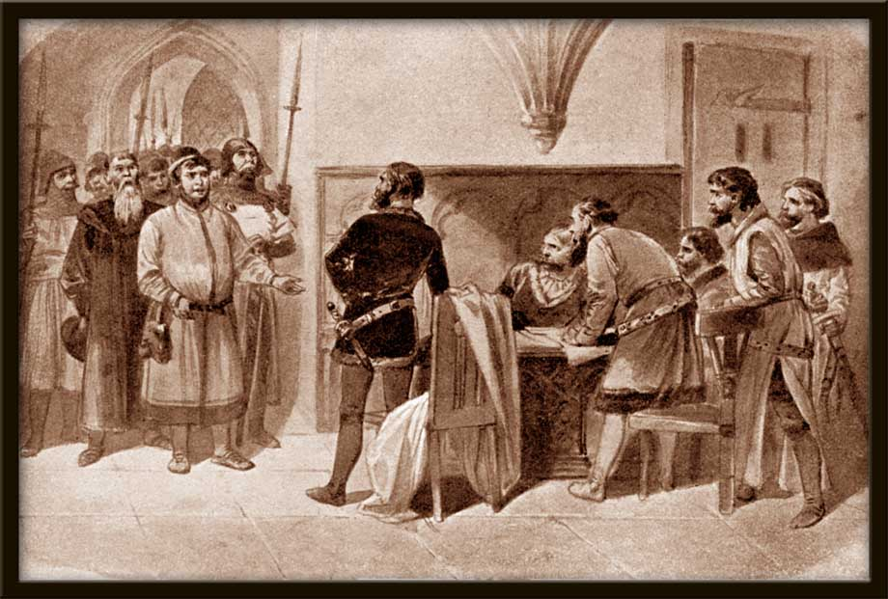
Mocenský vzestup měst a jeho hranice
Na začátku 14. století existovalo v zemi více než 250 měst a městeček.
Po vymření dynastie Přemyslovců se bohatí němečtí měšťané z Prahy, Kutné Hory a dalších hornických měst násilně pokusili prosadit se mocensky na úkor šlechty.
Nakonec však neuspěli a města zůstala vůči šlechtě v podřízeném postavení.

Slide 15
Shrnutí
Ve 13. století začala být i v souvislosti s procesem kolonizace dosud neosídleného území zakládaná města jako nové typy sídel.
Města byla zakládána bud jako královská, anebo poddanská.
Výsadní postavení v městské správě měli nejprve rychtáři – úředníci zastupující panovníka či vrchnost. Často jimi byli lokátoři, kteří působili při zakládání daných měst.
Už ve 13. století se začaly formovat také městské samosprávy, reprezentované konšely (radními) a purkmistrem (starostou).
Notes:
csvukrs

